Slide 1
Examen Final: Análisis Bancopoli
José Giron 1064718

Slide 2
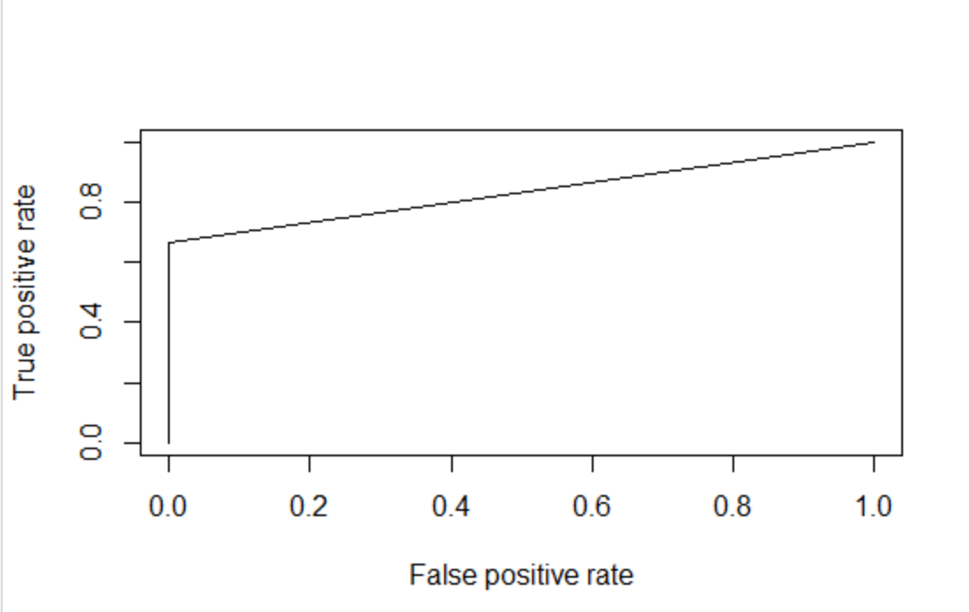
Árbol de decisión
 | Predicho
Actual | 0 | 1
0 | 195 | 30
1 | 18 | 57

Slide 3
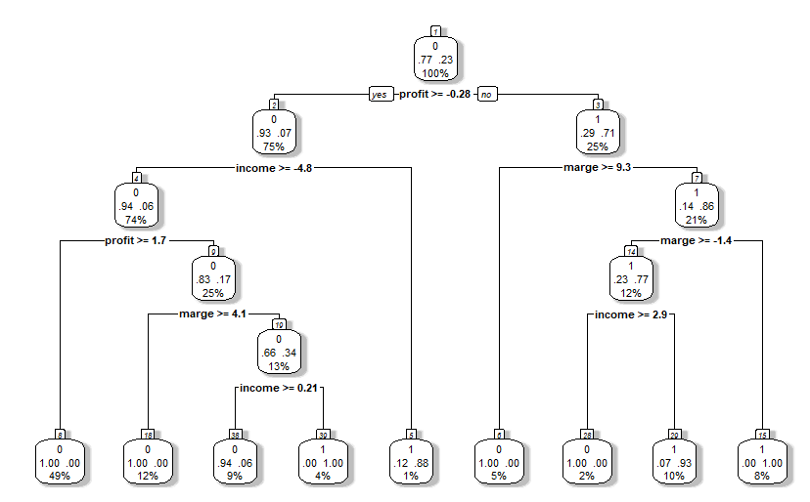

Slide 4
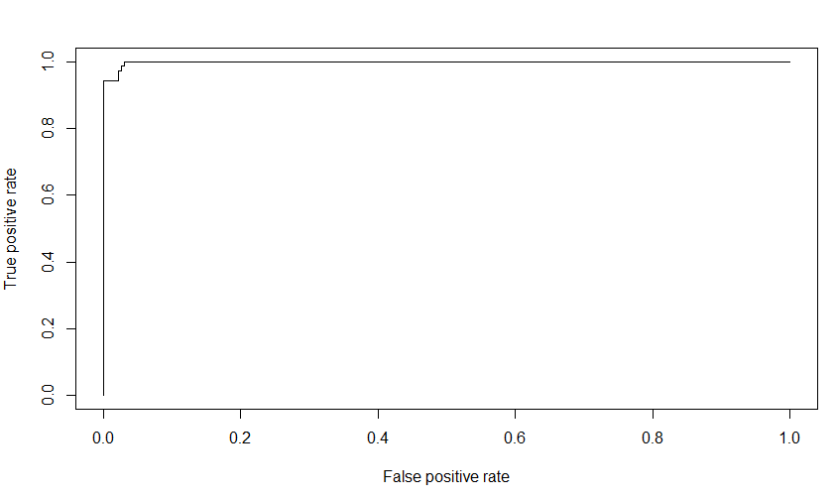
Random Forest
 | Predicho
Actual | 0 | 1
0 | 227 | 1
1 | 2 | 69

Slide 5
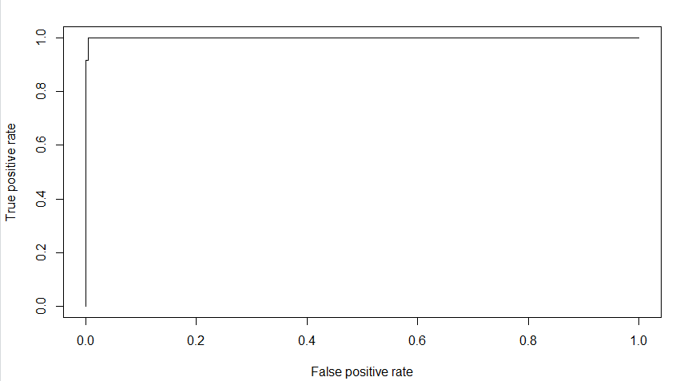
Support Vector Machine
 | Predicho
Actual | 0 | 1
0 | 228 | 0
1 | 0 | 71

Slide 6

Análisis
¿Cuál elegir?
Al comparar los tres algoritmos, se puede afirmar que el es más efectivo es el SVM, ya que no presentó un solo error al observación su matriz de confusión, por lo que es el más eficaz al hacer predicciones.

Slide 7

Algoritmos de ML
El algoritmo de machine learning a utilizar podría ser el de regresión lineal. Este tipo de algoritmo nos permite realizar una predicción a base de un conjunto de datos, y es especialmente útil para proyectar tendencias. Por lo que en el cálculo del profit del cliente, se haría de la siguiente manera: Creando un set de 70% de datos para entrenamiento y 30% para pruebas, con esto se genera el modelo y finalmente se realiza la predicción.

